Slide 1
Twee kleuters in die Vondelpark
Elisabeth Eybers
Kies ‘n groep seuns (4) en ‘n groep dogters (4). Gee dieselfde opdrag
aan beide, bv. rangskik hierdie voorwerpe tot ‘n stillewe. Gee ‘n bepaalde
tydsbeperking. Res van die klas hou hulle dop.
Lig die verskille rondom die benadering ens. uit.
Skets ‘n scenario. Laat elke groep sê hoe hulle die situasie sou hanteer. Die res moet let die verskille tussen die geslagte se benadering.
Wys iets eenvoudigs aan die klas.Raak in vervoering daaroor. Vra wie van hulle is ook in vervoering. Wys hul daarop dat soos hul groter word verloor hulle daardie vermoë.
Watter assosiasies kom by jou op as jy aan ’n swaan dink of ’n swaan sien?
Seuns / Mans | Meisies /Vrouens
Prakties. Gou ongeduldig. Sien nie maklik die mooi in dinge raak nie, of wil dit nie raaksien nie. Robuust. Probeer geskille oplos deur te baklei; raak maklik handgemeen. Dink net aan geld en aan vooruitgang in hulle werk. Gesels nie graag nie. | Glo, as dogtertjies, makliker aan sprokies. Gewoonlik rustig. Raak maklik opgewonde oor iets wat mooi is. Sag van geaardheid. Sal liewer stry en argumenteer as om handgemeen te raak. Sien makliker die ander kant van ’n saak in. Gesels lekker – ook oor ander mense.

Slide 2
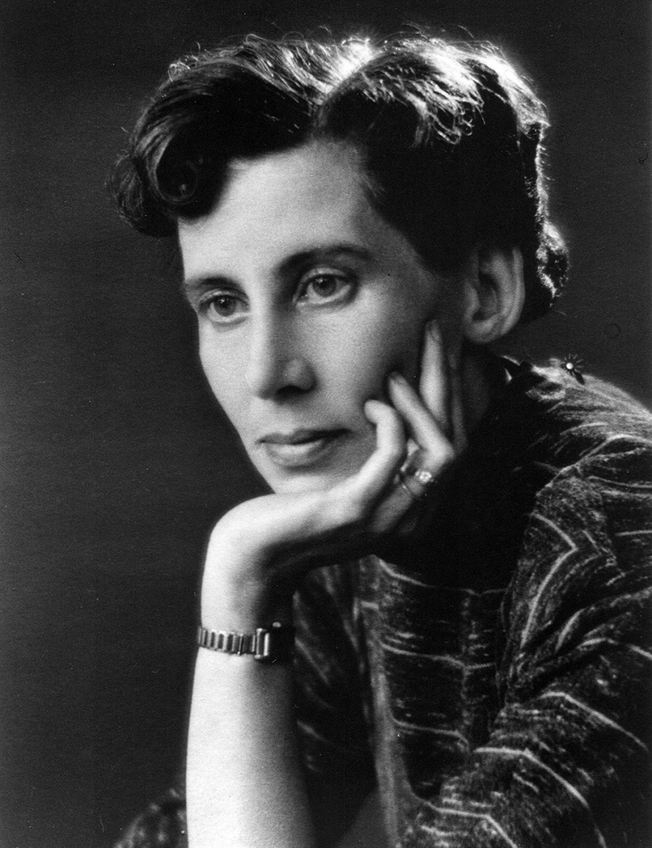
Elisabeth Eybers
Sy was ongeveer 14 jaar oud toe hulle klas nie hul huiswerk gedoen het nie. Hul Engelsonderwyser se straf was dat elkeen ’n gedig moes skryf, Elisabeth het ’n natuurgedig skryf. “Baie hoogdrawend,” het sy later vertel, “want ek wou egte poësie maak. Vanaf daardie oomblik het ek eintlik sin gekry daarin.”
Sy was getroud met Albert Wessels, stigter van Toyota Suid-Afrika. “My man was ’n sakeman en hy het geen belangstelling in die poësie gehad nie.”
In 1961 het sy van haar man geskei en is sy na Nederland, aanvanklik net vir ’n jaar. Sy en hul jongste dogter, Jeanne (toe 11 jaar), het in ’n woonstel in Amsterdam naby die Vondelpark gaan woon.
Foto: Netwerk 24
© Vlymskerp 2017

Slide 3
Twee kleuters in die Vondelpark
Elisabeth Eybers
Die mens
Volmaakte natuur
Implikasie van botsing : mens & natuur
kultuur & natuur
droom & werklikheid
man & vrou

Slide 4
Strofe 1
Vondelpark
Die grootste park in Amsterdam, hoofstad van Nederland; 47 hektaar groot.
Ongeveer 10 miljoen mense besoek elke jaar die park.
Vernoem na die beroemde Nederlandse digter en dramaturg, Joost van den Vondel (1587−1679).
(Elisabeth Eybers se woonstel in Amsterdam was naby die Vondelpark. Net reg om die hoek van haar voordeur was daar ’n sy-ingang na die Vondelpark: die park met eende, swane, en drome. Daar het sy dikwels fietsgery of geloop.)
Twee kleuters in die Vondelpark bly staan
’n klein oneindigheid lank hand-in-hand.
Paargedagte
ewigheid hou handjies vas
Mens & natuur in harmonie/balans.Paradys-gedagte
oksimoron
Hulle is bekoor deur wat hul sien
Vasgevang in droomwêreld.

Slide 5
Strofe 2
Beskrywing van swaan volg; hierna volg kontras
suiwer
Afgelei van splyt = kloof nek
Waaiervormig
toe nie helder nie nagemaak
Smetloos geteken dryf die dubbelswaan:
gesplete hart van hals en dubbelhals,
geskulpte vlerk met dubbelvlerk teenaan,
geslote snawel dynserig vervals
met eenkant lug en water anderkant.
Beklemtoon kontras met her -halingDie weerspieëling in die water. Baie helder; dus dubbel
Ronding van lyf met weerkaatsing lyk soos hart met ‘n streep deur die middel wat dit “splyt”/verdeel.
Dit is nie die regte snawel wat ’n mens in die spieëlblad van die water sien nie.
Kontras tussen die swaan (werklikheid)en sy spieëlbeeld. Natuurbeeld weerkaats die tweeledigheid van die mens.
Vorm van vlerk is skulpvormig.
Riffels van swaanvlerk lyk soos ‘n skulp.

Slide 6
Strofe 3
Die seuntjie het nou lank genoeg na die swaan gestaan en kyk. Raak verveeld met natuurwonder.
skielik
balans
struikelend, wankelrig
Versadig van die roerlose gesig
pluk hy – die seuntjie – plotseling aan haar hand
vir verdergaan, sleep haar tot ewewig
as sy nog strompelend omkyk na die swaan.
Hy pluk die dogtertjie se hand sodat hulle verder kan stap, terug na hulle gewone lewe, buite die park en weg van die swaan.
Letterlik: sorg hy dat sy nie omval nie.
Figuurlik: Teruggeruk na die waarheid.
Impliseer: seun/man skroom nie
om dogtertjie/vrou hardhandig weg te ruk na die daaglikse lewe.
Vrou/dogtertjie word veroor -deel as sy te lank tyd mors met emosionele dinge.
Sy strompel of struikel soos sy steeds omkyk na die swaan. Suggestie is dus dat sy nie wil gaan nie, maar hy oorheers of dwing haar.
Titel van bundel-Balans. Die word
“ewewig” spreek dus titel aan.

Slide 7
Strofe 4
dowwe, swaar geraas van die verkeer
Verby die bome druis die straatrumoer.
Letterlik: Al is die park, die swaan en alles rondom so rustig, kan die rumoer gehoor word van die motors in die strate anderkant die bome, buite die park. Die stad is die gewone leefwêreld van hierdie stadskinders; dit is waarheen hulle nou terugkeer.
Figuurlik: Hierdie sin dui ’n oorgang aan: Dit suggereer dat die seuntjie en dogtertjie nie altyd kinders kan bly nie. Dit is ook die einde van die spreker se letterlike waarneming; hierna volg ’n toekomsvisie, ’n voorspelling van wat in die toekoms vir die seuntjie en dogtertjie (en vir almal soos hulle) wag.
© Vlymskerp 2017

Slide 8
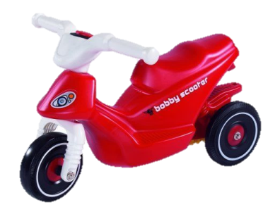
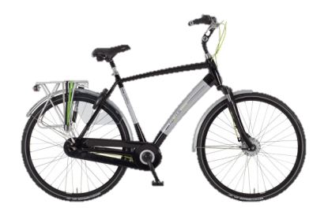
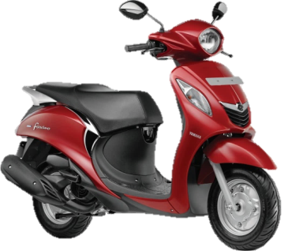
Strofe 5
Progressie:
bevorder
verklaar
groep wat saam besluit en saamwerk
Van skopfiets tot trapfiets gepromoveer,
bromfiets tot motor, sal hy konstateer
- die wiel sy ordeteken – dat hy lid
is van die kollektiewe Lilliput.
Motor = statussimbool
Die man is vol van homself omdat hy nou ook ’n (duur) motor besit. Materiële waar- des vir hom belangrik- ste.
Lilliput: Lilliput verwys na die fiktiewe eiland in die roman, Gulliver’s Travels van Jonathan Swift, wat bewoon is deur piepklein mensies.
Aandagstrepe & vooropplasing van parentese beklemtoon ordeteken/statussimbool
Antiklimaks volg ná die aandagstreep: ’n sarkastiese en neerhalende siening deur ’n vrou van mense soos hy: Hulle is lede van die gemeenskap of groep bestaande uit geestelike dwerge. Hulle is dus eintlik figuurlik klein mannetjies. Hulle lyk miskien groot en fors gebou, maar hulle wêreldjie is so klein, juis omdat hulle net op die hier en die nou konsentreer, net op hulle motors en op hul rykdom en materialisme, maar met geen waardering vir die kuns of die letterkunde, onder andere gedigte, nie.
© Vlymskerp 2017

Slide 9
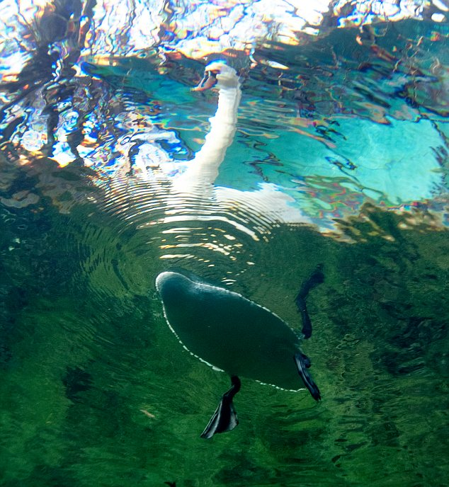
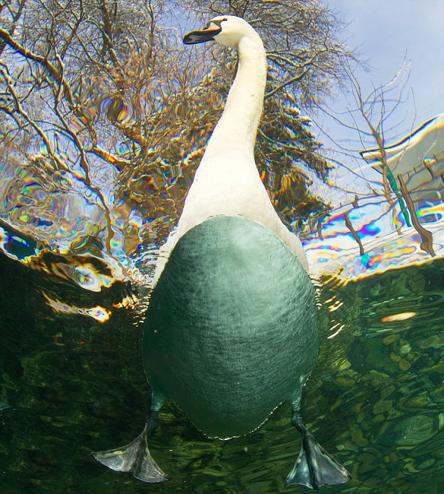
Strofe 6
swemvliese van ’n voël se poot
onderwater: onder water (spelfout)
Maar sý sien webbe onderwater roer.
Sy sien verder as die oppervlak; verder en dieper as dit wat hier en nou gebeur. Sy is sensitief, fyngevoelig. Sy het vroulike intuïsie.
Dui op kontras tussen die man en vrou; dui ‘n wending aan

Slide 10
Strofe 7
grondelose: letterlik kon hulle nie die grond van die meer sien nie; hulle gedagtes sweef/dryf soos die swaan wat nie die grond raak nie. Impliseer om die wonder te ervaar, berus nie op rede of intellek nie. Daar is nie grondige rede vir verwondering nie.
verwondering: verbasing; jou verwonder aan iemand; verstom wees
Miskien is dit die laaste dag van staar
en grondelose verwondering. Wat sou
hý, weerloos wordend, wees oor dertig jaar?
’n Saaklike barbaar, ’n fyn sadis,
’n doktrinêre Hollandse meneer?
En sý ’n druk slagvaardige mevrou
met ’n allure van dít-is-soos-dit-is?
Hy sal nie kan keer hoe hy later sal ontwikkel nie.
onpersoonlike, onverfynde persoon
wil nie erken dat hy verkeerd is nie
bedrywig slaggereed
houding
’n skelm persoon wat ’n sieklike behae skep in iemand anders se leed of pyn
Oksimoron: saaklike barbaar
Die stam van saaklike, naamlik “saak” herinner aan die sakewêreld.
In teenstelling hiermee is ’n “barbaar” iemand wat onverfynd of onbeskaaf of ongekultiveerd is
Hoe sal die dogtertjie uiteindelik wees? Waarskynlik ’n vrou wat baie besig is, waarskynlik sonder tyd om na die “swane” van die lewe te kyk;(verloor dus die vermoë) iemand wat altyd gereed is om haar mening oor enigiets te lug; en/of ’n vrou wat bereid is om op te kom vir dit wat sy as haar regte beskou. Niemand kan haar van meging laat verander nie.
Hoe sal die seuntjie uiteindelik wees? ’n Gewone, tipiese Hollander of Nederlander , ’n doktrinêre Hollandse meneer”, d.w.s. iemand wat oor niks sal twyfel nie en wat sal reken dit waaraan hý glo, die besteis.

Slide 11
Strofe 8
Dui aan dat die skoonheid/mistieke sal bly voortbestaan
Die swaan bly oor sy dubbelbeeld gekeer.
Weerkaatsing
Daar is mense in die wêreld wat nie die skoonheid kan (of wil) raaksien nie as gevolg van hul najaag na vooruitgang. Tog sal die skoonheid steeds daar wees vir diegene (soos die digter en ons as lesers) wat dit wel kan raaksien en waardeer. Die “swaan”, sowel as die woord, “dubbelbeeld”, beklemtoon die teenstrydigheid en ook die tweespalt tussen die man en die vrou. Dit sal (ongelukkig) bly voortbestaan.
Die bundeltitel “Balans” kom ook voor in die gedig deur die woord ”ewewig”.Dit verwys ook na die soeke na balans, nie net tussen mans en vroue nie maar ook in mens, tussen die hoof en hart. Die mens is geneig om die balans te versteur in sy poging om iets in die lewe te bereik.

Slide 12
Verstegniese aspekte
BEELDSPRAAK:
Kollektiewe Lulliput – Metafoor
Funksie: beklemtoon dat seun een van die massa kleinlikes gaan
word.
STYLFIGURE:
Progressie: - Twee kleuters – seuntjie en dogtertjie – meneer en mevrou
Funksie: Sluit aan by tema nl. Soos wat die kinders grootword, verloor
hulle die vermoë om verwondering te ervaar, asook hulle
balans met die natuur, mekaar en in hulself. Albei word lede
van die verbeeldinglose establishment.
- skopfiets – trapfiets – bromfiets – motor
Funksie: Vorm parallel met seuntjie se grootwordproses.
Kontras: En sy ‘n druk slagvaardige vrou met ‘n allure van dit-is-soos-dit-is @
Maar sy sien webbe onderwater roer.
Funksie : Beklemtoon die verloor van die verwondering en onskuld
Klanknabootsing: druis
Funksie: om die stadsgeraas ouditief te ervaar.

Slide 13
STYLFIGURE:
Oksimoron : saaklike barbaar
Funksie: beklemtoon die teenstrydigheid in sy mondering.
Herhaling : dubbel & herhaling van d-klanke
Funksie: beklemtoon rustige beweging van swaan en rustige stemming.
: bly
Funksie: beklemtoon die konstantheid van die swaan
Retoriese vrae: hy, weerloos wordend, wees oor dertig jaar?
‘n doktrinêre Hollandse meneer?
met ‘n allure van dít-is-soos-dit-is?
Funksie: Bevestig dat daar gespekuleer word oor wat eendag van die
kleuters gaan word.

